Slide 1
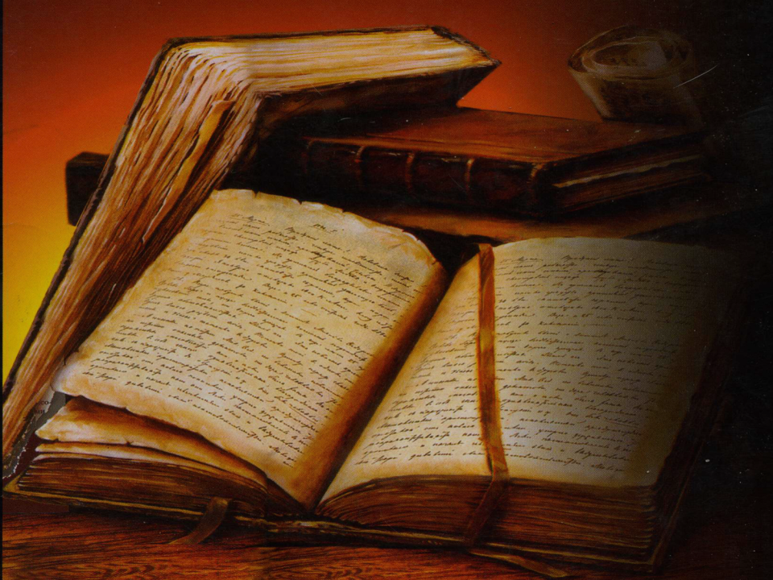
КОНСТИТУЦИЯ РФ
Студентка 2001 группы Факультета истории и права
Подорванова Наталья
si-sv.com

Slide 2
Конституция
Конституция (от лат. constitutio — установление). Слово возникло в Древнем Риме. В Новое время стало обозначать основной закон государства.

Slide 3
Конституция -
основной закон государства, обладающий высшей юридической силой, закрепляющий и регулирующий базовые общественные отношения в сфере правового статуса личности, институтов гражданского общества, организации государства и функционирования публичной власти.

Slide 4
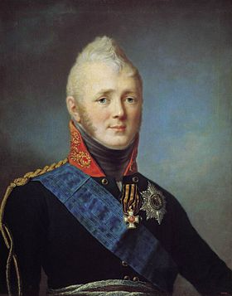
История конституционализма в России
Впервые в России о конституции заговорили в начале 19 века в связи с реформаторской деятельностью Александра I и движением декабристов.
Александр I

Slide 5
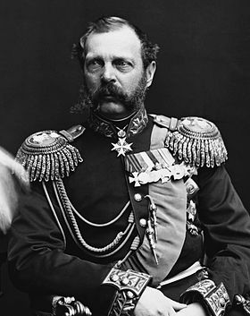
В середине 19 века были сделаны значительные шаги в царствование императора Александра II: отмена крепостного права, судебная реформа, развитие земства.
Александр II Николаевич

Slide 6
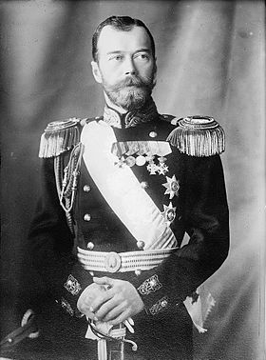
В период первой русской революции Николай II опубликовал Манифест 17 октября, который принято считать первой русской конституцией, а Думу - первым русским парламентом.
Николай II

Slide 7
Конституции РСФСР
Что значат эти годы: 1918, 1925, 1937,1978? Дайте полное пояснение.

Slide 8
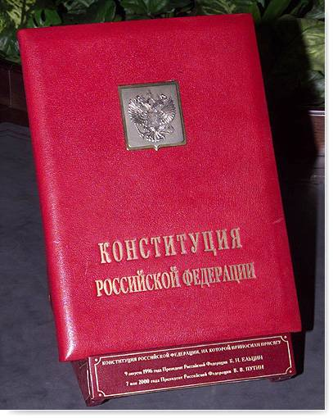
Конституция РФ
Конституция РФ — конституция референдарная, она принята
12 декабря 1993 г.
на всероссийском референдуме.
И в этом году ей исполняется 20 лет.

Slide 9
Конституция РФ — конституция кодифицированная (консолидированная), т. е. представляет собой единый, достаточно лаконичный документ, содержащий принципиальные положения, закрепляющие и регулирующие различные аспекты общественных отношений.

Slide 10
СУЩНОСТЬ КОНСТИТУЦИИ
основной закон государства призван служить главным ограничителем для власти в ее отношениях с человеком и обществом.

Slide 11
ПРИНЦИПЫ КОНСТИТУЦИИ
(юридические свойства)
• выступает в качестве основного закона государства;
• обладает высшей юридической силой (юридическое верховенство);
• выполняет роль основы всей правовой системы страны;
• стабильна.
Иногда к свойствам (чертам) конституции относят и другие признаки — легитимность, преемственность, перспективность,

Slide 12
ПРИЗНАКИ КОНСТИТУЦИИ
Указывает на необходимость принятия соответствующих федеральных законов
Нормативный акт прямого действия
Специальный порядок принятия и изменения
Особая охрана Конституции

Slide 13
ФУНКЦИИ КОНСТИТУЦИИ
ФУНКЦИИ КОНСТИТУЦИИ
Учредительная функция.
Идеологическая функция
Организаторская функция
Юридическая функция.
Внешнеполитическая функция

Slide 14

СТРУКТУРА КОНСТИТУЦИИ РФ
Преамбула
Раздел первый
Глава 1. Основы конституционного строя)
Глава 2. Права и свободы человека и гражданина (статьи Глава 3. Федеративное устройство
Глава 4. Президент Российской Федерации
Глава 5. Федеральное Собрание
Глава 6. Правительство Российской Федерации
Глава 7. Судебная власть
Глава 8. Местное самоуправление
Глава 9. Конституционные поправки и пересмотр Конституции
Раздел второй. Заключительные и переходные положения

Slide 15
ПОРЯДОК ИЗМЕНЕНИЯ
КОНСТИТУЦИИ РФ
С точки зрения порядка изменения российская Конституция является «жесткой» (в отличие от «мягких», или «гибких», конституций некоторых государств). Жесткость Конституции РФ проявляется в материальном и процессуальном аспектах.

Slide 16
РОЛЬ КОНСТИТУЦИИ РФ
1.Обеспечивает стабильность в обществе
2.Обеспечивает легитимность и преемственность власти
3.Закрепляет политическую, социальную и
экономическую основу общества
4.Определяет политический и правовой режимы
5. Закрепляет национальное и территориально-административное устройство

Slide 17
Задания В6.
Социальным называется государство, служащее _______(А). Такое государство гарантирует исполнение конституционно закрепленных экономических и социальных __(Б) граждан. Также гарантируются социальные _(В) государства: охрана труда и здоровья граждан; выплата минимальной заработной платы; поддержка семьи, инвалидов и др. Также закреплены и другие ____(Г) социальной защиты. В современном обществе ___(Д) понимается как равенство прав и возможностей. Организационно-правовой статус Российской Федерации как социального государства закреплен действующей________(Е).

Slide 18
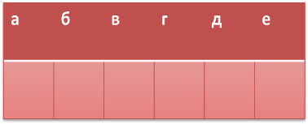
Список терминов:
1) социальное неравенство
2) Конституция РФ
3) права и свободы
4) социальные привилегии
5) гарантии
6) общество
7) Декларация прав человека
8) обязанности
9) социальное равенство
В данной ниже таблице приведены буквы, обозначающие пропущенные слова. Запишите в таблицу под каждой буквой номер выбранного вами слова.

Slide 19


Slide 20
СПАСИБО ЗА ВНИМАНИЕ!!!

